Slide 1




PHÒNG GD &ĐT LONG BIÊN
TRƯỜNG TIỂU HỌC PHÚC LỢI
CHÀO MỪNG CÁC EM
ĐẾN TIẾT TIẾNG VIỆT

Slide 2





TUẦN 12
TIẾT4

Slide 3

ǡμếnḑ VΘʸt Luyện tập

Slide 4

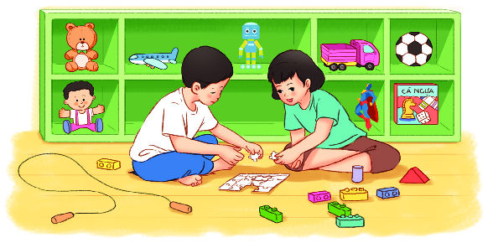
1. Tìm từ ngữ gọi tên các đồ chơi có trong bức tranh dưới đây.
gấu bông
quả bóng
máy bay
cờ cá ngựa
rô-bốt
siêu nhân
búp bê
lê-gô
ô-tô
xếp hình
dây nhảy

Slide 5
2. Sắp xếp các từ ngữ thành câu và viết câu vào vở
mềm mại
chú gấu bông
a.
rất
Chú gấu bông rất mềm mại.

Slide 6
2. Sắp xếp các từ ngữ thành câu và viết câu vào vở
b.
sặc sỡ
có nhiều màu sắc
đồ chơi lê-gô
Đồ chơi lê-gô có nhiều màu sắc sặc sỡ.
c.
xinh xắn
bạn búp bê
và dễ thương
Bạn búp bê xinh xắn và dễ thương.

Slide 7
3. Đặt một câu nêu đặc điểm của một đồ chơi.
gấu bông
quả bóng
máy bay
cờ cá ngựa
rô-bốt
siêu nhân
búp bê
lê-gô
ô-tô
xếp hình
Chú rô-bốt thật ngộ nghĩnh.

Slide 8


